Slide 1


Applications mobiles sous-Android

Slide 2

Pourquoi développer des applications mobiles?
Les supports: Tablettes
Un outil logiciel portable (Carte et géolocalisation)
Simplifier la distribution
Besoin d’utiliser des capteurs-spécifiques et portables (Appareil photo)
Des applications interactives:
Utiliser les différents capteurs d’une tablette:
Connexion -> Le Bluetooth | Le wifi
Interactions classiques -> Les vibreurs | les haut-parleurs | le microphone | La caméra
Des interactions spécifiques -> Le gyroscope | l’accéléromètre | Les puces NFC | …
Y. Fadlaoui |Introduction – Android Studio| page 00/00

Slide 3
Qu’est ce qu’un système d’exploitation mobile ?
Un system d’exploitation mobile permet d’utiliser toutes les fonctionnalités (capteurs) des tablettes à travers son programme.
Le programme présente une interface graphique pour utiliser les applications. Les applications sont développées sous des langages interprétables par le programme (Java, Kotlin, XML etc…). Le programme gère les ressources informatiques -> serveur, réseaux etc.
Les fonctionnalités englobent tous ce que la tablette est capable de faire: mémoire, capteurs, microcontrôleur etc.
Anglais: OS (Operating System)
Y. Fadlaoui |Introduction – Android Studio| page 00/00

Slide 4

Android
Pourquoi allons nous travailler sous le système d’exploitation mobile Android?
Un système d’exploitation mobile majeur
SDK (Software development Kit) -> Android Studio
Développé par Google
Nous n’allons pas travailler sur iOS (iphone Operating System):
System d’exploitation mobile développé par Apple
iOS SDK -> Xcode
source: wikipedia.org
freeiconspng.com
Y. Fadlaoui |Introduction – Android Studio| page 00/00

Slide 5
Les SDK (Software développent kit)
Qu’est ce qu’un SDK ? = Kit de développement logiciel (application mobile)
Il regroupe donc plusieurs éléments:
Une interface graphique utilisateur – GUI (Graphical user interface)
Des librairies -> spécifique à la machine embarquée
L’application de langages de programmations (Java & Kotlin)
Le débogage des erreurs
La gestion des fichiers/données
Exécutable et distribution
…
Y. Fadlaoui |Introduction – Android Studio| page 00/00

Slide 6

SDK Android Studio
Comment allons nous utiliser l’outil SDK-Android Studio?
Le langage de programmation Kotlin
Kotlin -> mise en avant par Google
Les Layouts -> XML
XML (Extensible Markup Language)
Pour ce cours vous devez installer Android Studio: https://developer.android.com/studio
Y. Fadlaoui |Introduction – Android Studio| page 00/00
Notes:
Le SDK est-il similaire sous le système d’exploitation Linux ?

Slide 7
Le langage XML
Qu’est ce que le langage XML?
Le langage XML(Extensible Markup Langage) => Langage de balisage extensible
Permet de concevoir des balises à utiliser
Universel – Standard du Développement Web -> Normalisé par le W3C
Pourquoi utilisent-on le langage XML ?
Le XML est choisit par Google pour le SDK(Software Development Kit) Android Studio.
Il permet de simplifier la conception des IHM(Interface Humain-Machine) d’une application
Il permet de définir/instancier dans le SDK des widgets (éléments d’une applications) et des Layouts (organisation et gestion de ces widgets au fur et à mesure de l’application)
Ces éléments peuvent ensuite être personnalisés avec des attributs prédéfinis.
Ces éléments ont un identifiant qui permet des les instancier dans le programme (Kotlin)
Ainsi l’on peut les manipuler pour une application dynamique
Y. Fadlaoui |Introduction – Android Studio| page 00/00

Slide 8
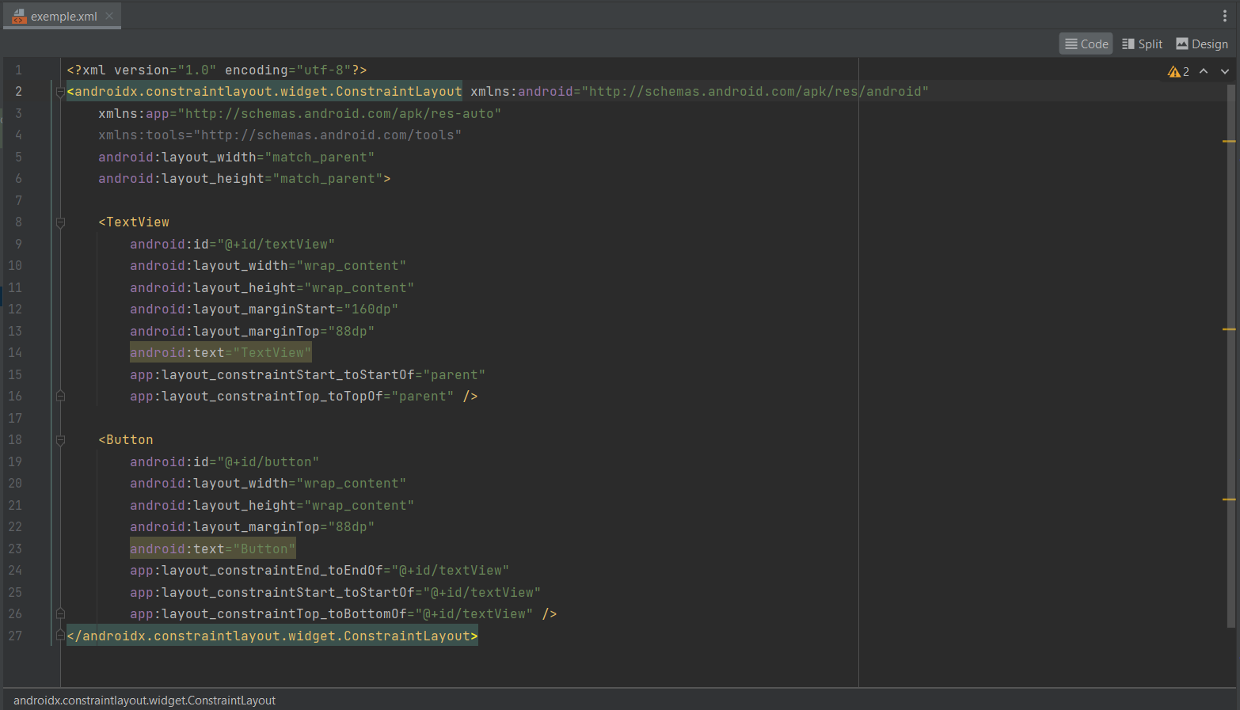
Le langage XML
Y. Fadlaoui |Introduction – Android Studio| page 00/00

Slide 9
Le langage Kotlin
Pourquoi utilisent-on le langage Kotlin?
Langage de programmation orienté objet
Développé par Google
Idées de site pour affiner ses compétences sur la langage Kotlin:
Kotlin: https://developer.android.com/kotlin/learn?hl=fr
Premiers pas: https://developer.android.com/courses/android-basics-compose/course?hl=fr
Y. Fadlaoui |Introduction – Android Studio| page 00/00

